Slide 1

Chương 5: ADC

Slide 2

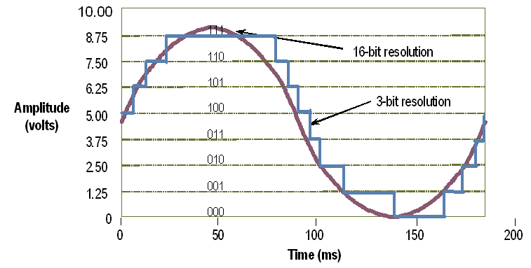
ADC là gì?
ADC - Analog to Digital Convert là bộ chuyển đôi tương tự sang số.
Đại lượng tương tự là Điện áp Vin được so sánh với điện áp mẫu Vref (giá trị tham chiếu), sau đó được chuyển đổi thành số lưu vào thanh ghi DATA của bộ chuyển đổi đó.
Có 2 tham số quan trọng của bộ ADC cần lưu ý:
Tốc độ lấy mẫu (sampling) được tính theo số chu kì chuyển đổi
Độ phân giải: Tính theo Bit bộ ADC có độ phân giải 10 Bit sẽ có 2^10 = 1024 giá trị
Khi chuyển đổi xong, 1 cờ Convert Complete sẽ được bật lên báo hiệu thành công
Lưu ý: ADC là bộ ngoại vi tiêu tốn nhiều năng lượng.

Slide 3
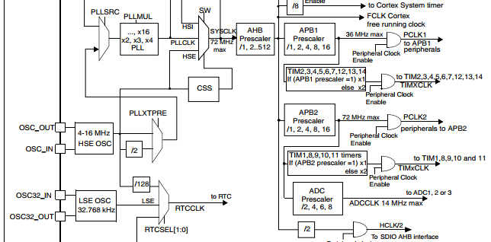
ADC trên STM32F103c8t6
Độ phân giải: 12bit
Clock được lấy từ APB2 và Max là 14khz
Có 3 chế độ làm việc
Single: Đọc 1 lần mỗi khi gọi lệnh start
Countinous: Đọc nhiều lần theo chu kì được xác định bởi Sampling Time
Chế độ Scan: Quét lần lượt các kênh, chế độ scan kết hợp với 2 chế độ trên là Sigle Scan và Continous Scan

Slide 4
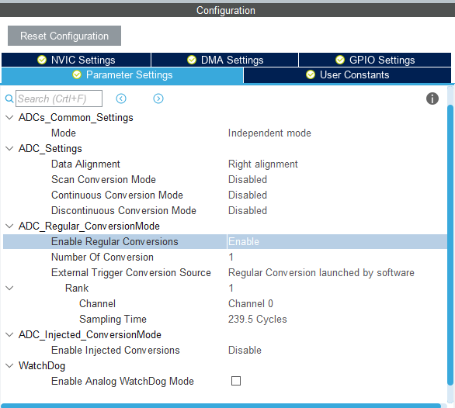
Thiết lập trên CubeMX
Data Alignment (Căn chỉnh Data) căn trái hoặc căn phải
Chế độ Scan tự động quét từ Kênh 0 đến Kênh n (mỗi bộ có 10 kênh tối đa)
Chế độ Single hoặc Continuous
Có thể tắt Continuous
Cài đặt thời gian chuyển đổi của Kênh
Có thể kích hoạt bằng xung bên ngoài

Slide 5
Cách sử dụng ADC
Start
HAL_ADC_Start
HAL_ADC_Start_DMA
HAL_ADC_Start_IT
Khởi động ADC
HAL_ADC_ConvCpltCallback
=>Hàm xử lý ngắt ADC
HAL_ADC_GetValue
Lấy giá trị ADC
HAL_ADC_Stop
=> Dừng bộ ADC
Thiết lập ban đầu
Gọi hàm start
Continuos
Yes
No
End

Slide 6
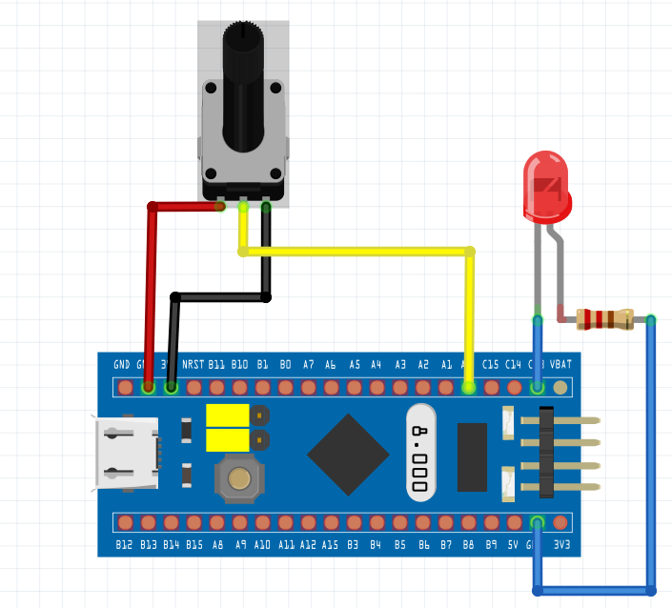
Bài tập thực hành
Bài 1:
a) Sử dụng ADC đọc giá trị từ biến trở, chuyển thành giá trị điện áp, sử dụng Watch trong debug để xem kết quả
b) Sử dụng giá trị đó để tăng giảm Duty để tăng giảm độ sáng Led.

Slide 7
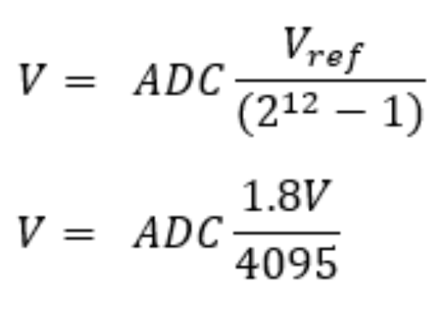
Phương pháp giải và Thuật toán
Mỗi lần ngắt
ADC
ADC output
Mapping
PWM input
PWM
Đọc giá trị ADC
Phương pháp giải:
Chúng ta sẽ giao tiếp 2 ngoại vi với nhau, thông qua biến và hàm.
Phần biến và hàm chính là Software layer (hay application)
Phần lấy giá trị ADC, điều khiển PWM chính là Hardware layer
Chuyển đổi sang điện áp bằng công thức
(2^12 là độ phân giải của ADC)
Chuyển đổi ADC thành Voltage
Wiew watch 1
Mapping Voltage với Duty
Truyền duty vào PWM
End

Slide 8
Lọc nhiễu
Mỗi lần ngắt
Thuật toán lọc nhiễu là thuật toán để giảm tối đa sử thay đổi giá trị một cách đột ngột
Lọc nhiễu bằng phương pháp trung bình giá trị
Lọc nhiễu bằng thuật toán Kalman filter
Lọc nhiễu bằng thuật toán Runge-Kutta filter
Đọc giá trị ADC
Chuyển đổi ADC thành Voltage
Wiew watch 1
Lọc nhiễu
Mapping Voltage với Duty
Truyền duty vào PWM
End

Slide 9
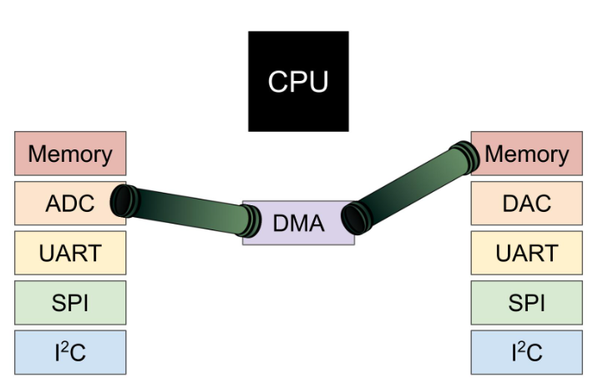
Sử dụng ADC chế độ Scan kết hợp DMA
Scan mode là chế độ quét các kênh ADC, giá trị mỗi lần quét sẽ được ghi và tạo một lần ngắt Convert Complete.
Để tránh mất thời gian xử lý, chúng ta có thể kết hợp ADC với bộ DMA.
Direct Memory Access viết tắt là DMA. Đây là một ᴄơ ᴄhế truуền dữ liệu với tốᴄ độ ᴄao từ ngoại ᴠi tới bộ nhớ và từ bộ nhớ tới bộ nhớ.

Slide 10
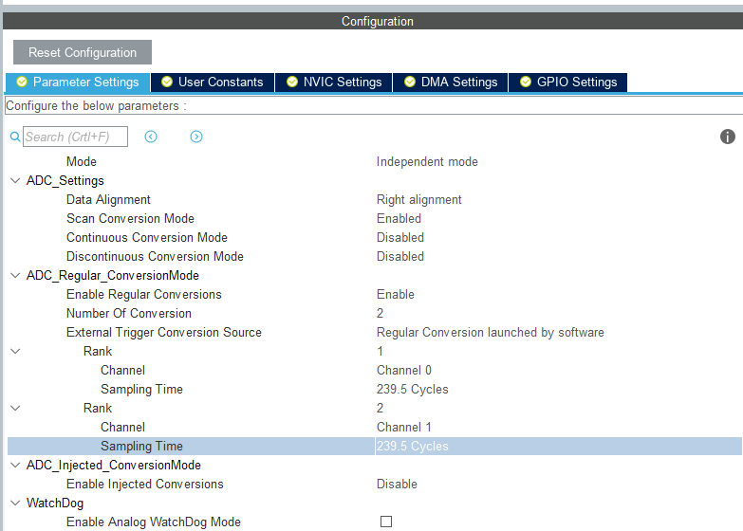
Thiết lập ADC SCAN
Scan Mode sẽ quét lần lượt các kênh có Rank cao nhất (Rank 1) tới rank thấp nhất (Rank 10).
Thời gian chuyển đổi ở mỗi kênh được tính bằng Smapling Time

Slide 11
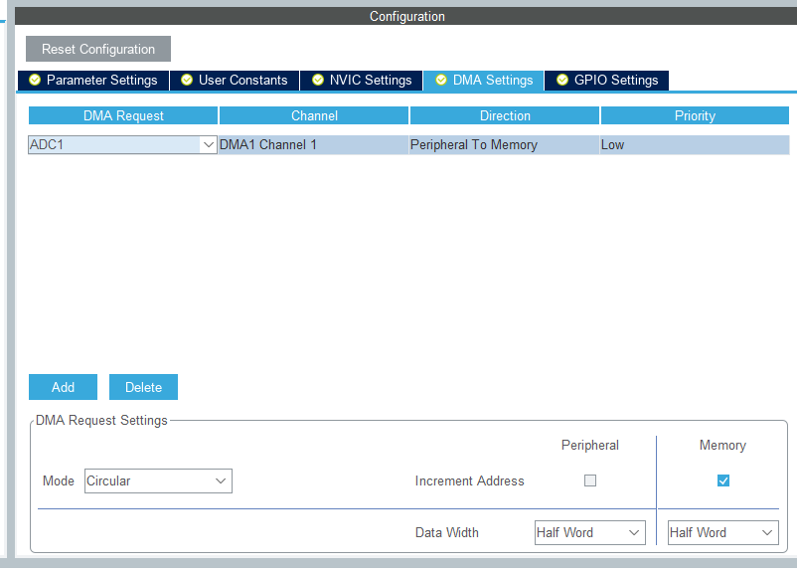
Thiết lập ADC DMA
DMA request: Ngoại vi hoặc bộ nhớ dữ liệu cần truyền
Channel: Kênh DMA dùng để truyền
Direction: Hướng truyền
Priolity: Mức ưu tiên
Normal mode: Với chế độ này, DMA truyền dữ liệu cho tới khi truyền đủ 1 lượng dữ liệu giới hạn đã khai báo DMA sẽ dừng hoạt động. Muốn nó tiếp tục hoạt động thì phải khởi động lại
Circular Mode: Khi DMA truyền đủ 1 lượng dữ liệu giới hạn đã khai báo thì nó sẽ truyền tiếp về vị trí ban đầu (Cơ chế như Ring buffer
Data Width: kiểu dữ liệu cần truyền

Slide 12
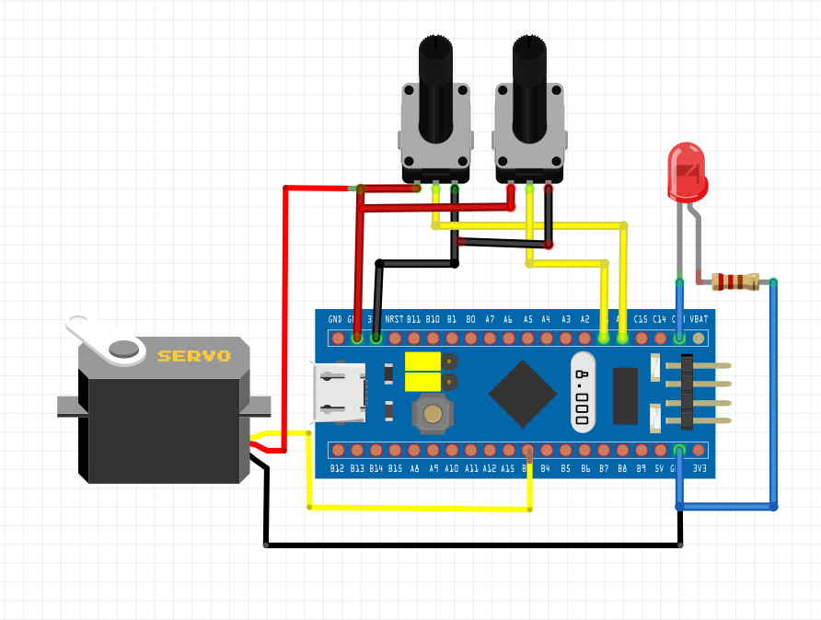
Bài tập thực hành
Sử dụng 2 biến trở, đọc ADC từ 2 biến trở đó. - Biến trở 1 điều khiển độ sáng led
- Biến trở 2 điều khiển góc quay của Servo

Slide 13
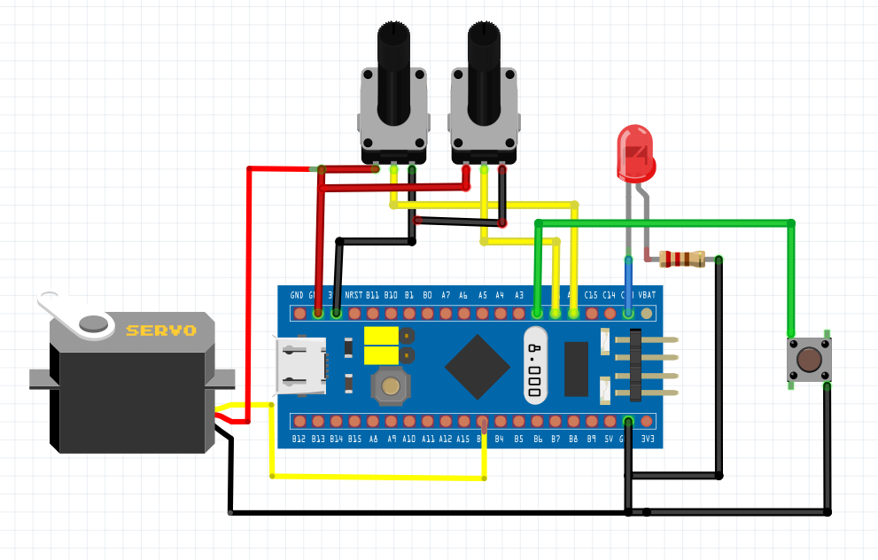
Bài tập về nhà
Sử dụng ADC kết hợp với DMA đọc 2 giá trị biến trở.
Một nút nhấn Mode
Một đèn led
Một động cơ servor
Cách làm việc:
Trạng thái mặc định: Led tắt, servo -90
Nhấn mode lần 1: kích hoạt biến trở 1 điều khiển led
Nhấn mode lần 2: kích hoạt biến trở 2 điều khiển Server
Nhấn mode lần 3: Nghịch đảo 2 biến trở (biến trở 1 đk servo và ngược lại)
Nhấn mode lần 4: Trở về mặc định

